Slide 1


Jornadas Argentinas de Didáctica de las Ciencias de la Computación
Introducción al diseño de trayectos de formación en RT3D con Unity Engine
Gaston Caminiti¹
¹ Universidad Nacional del Litoral & Universidad Nacional de Misiones
Octubre 2024

Slide 2
Objetivos
Caracterizar la industria real-time 3D (RT3D)
Reconocer perfiles y competencias en desarrollo de videojuegos y VR/AR
Indagar propuestas educativas con motores de videojuegos
Diseñar trayectos de formación en RT3D con Unity Engine

Slide 3
Jornadas Argentinas de Didáctica de las Ciencias de la Computación
Conociendo la industria real-time 3D (RT3D)
Taller:
Introducción al diseño de trayectos de formación en RT3D con Unity Engine
Octubre 2024

Slide 4
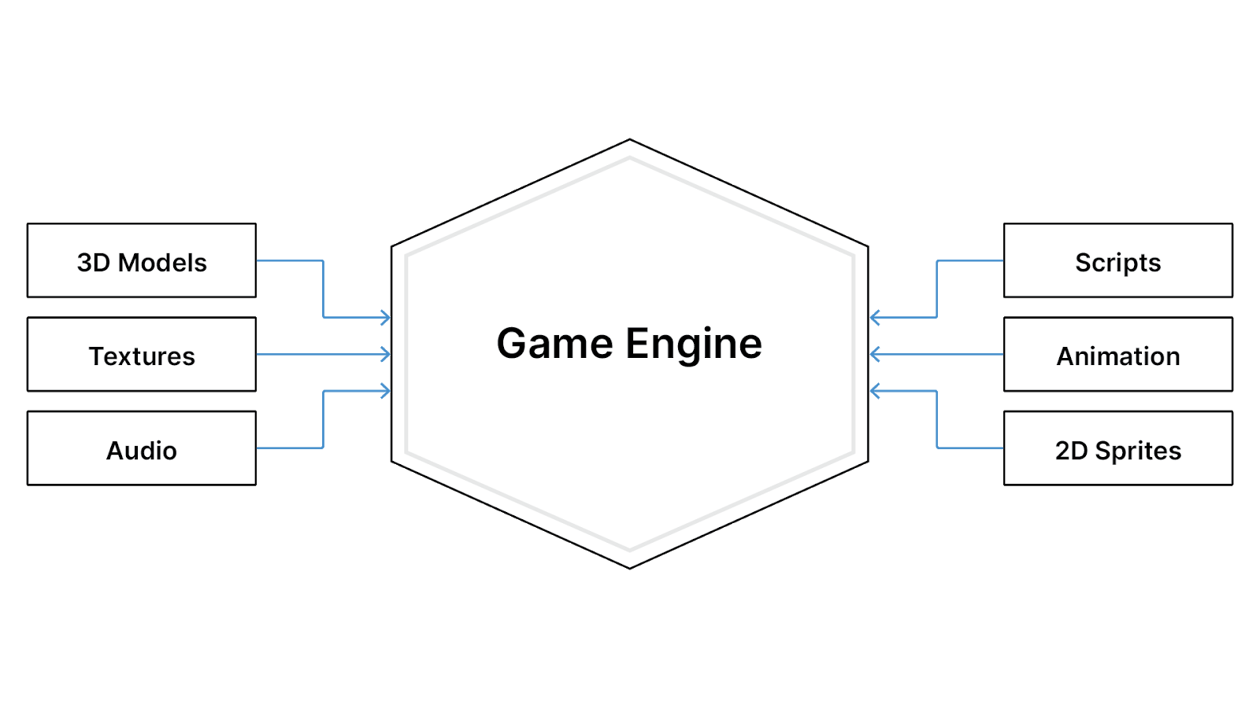
Motor de Videojuegos
Un game engine es una solución integral que incluye todos los elementos necesarios para crear videojuegos, realidad virtual, realidad aumentada o mixta

Slide 5

Motor de Videojuegos Unity
25+
Plataformas con soporte de distribución
1M+
Desarrolladores activos mensuales
3B+
Dispositivos alcanzados mensualmente

Slide 6
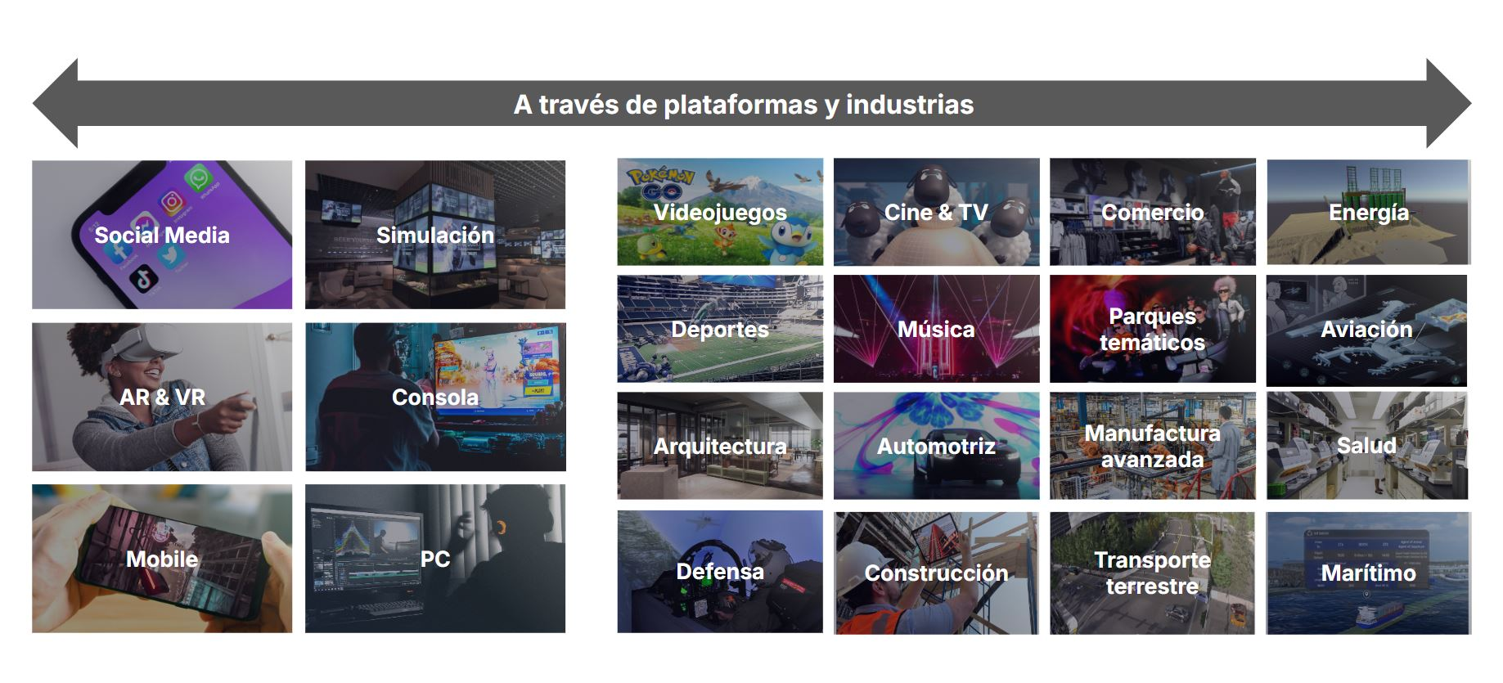
Industrias que desarrollan soluciones con Unity

Slide 7
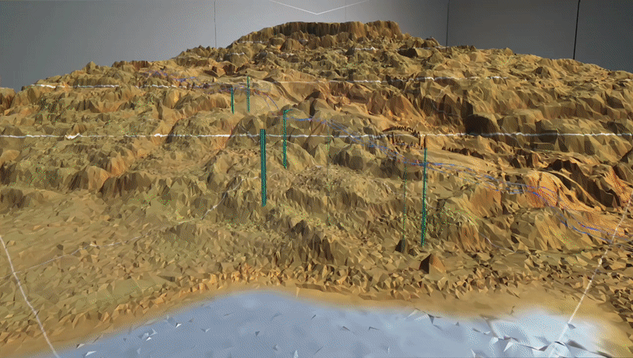
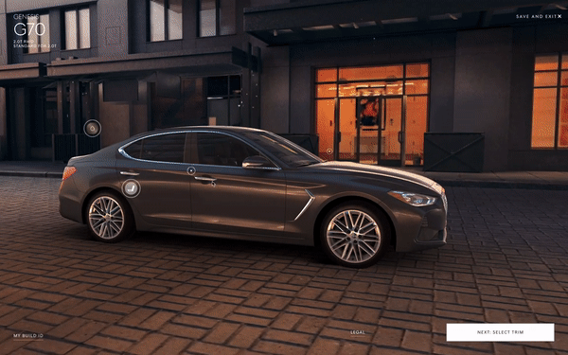
Caso de uso de tecnología RT3D
Gemelos Digitales
Comercio Inmersivo

Slide 8
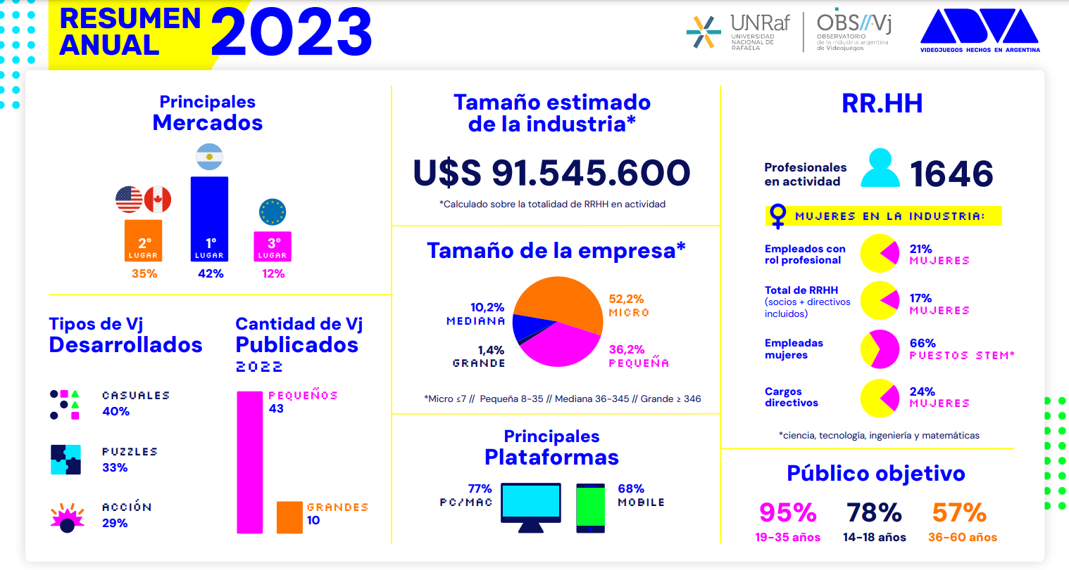
Industria argentina de videojuegos

Slide 9
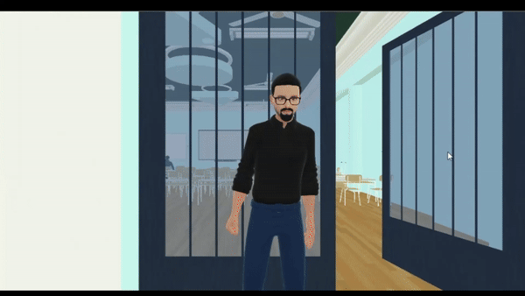

Perfiles laborales universales de Elevate
Recorrido virtual inmersivo por el Módulo Apóstoles (FCEQyN – UNaM)
^{Equipo de Desarrollo}
^{Ledesma, Fabio Alberto}
^{Martínez, Daniela Alejandra}
^{Caminiti, Gastón Alberto}

Slide 10
Jornadas Argentinas de Didáctica de las Ciencias de la Computación
Perfiles y competencias en la industria RT3D
Taller:
Introducción al diseño de trayectos de formación en RT3D con Unity Engine
Octubre 2024

Slide 11
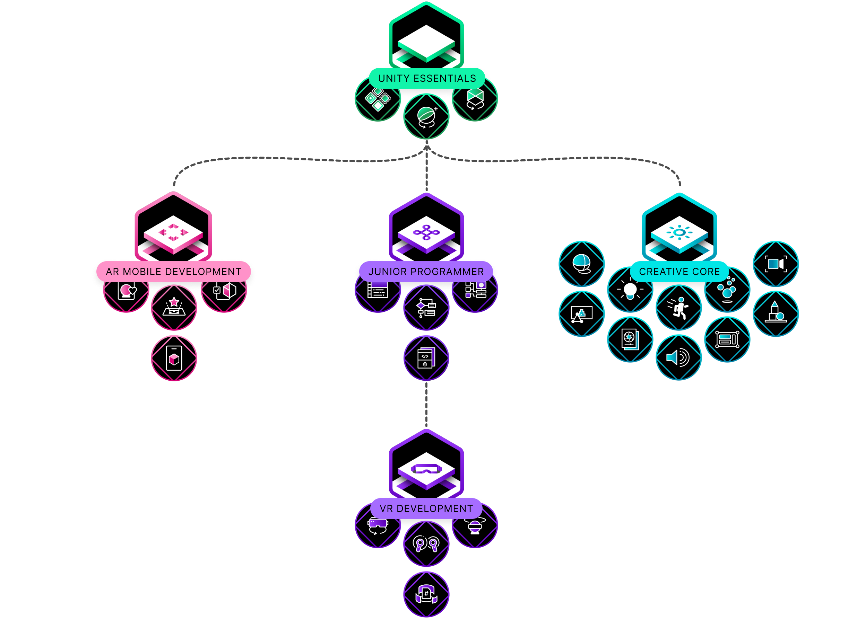
Trayectos de capacitación en Unity Engine
Los pathways de Unity Learn son cursos en línea gratuitos, diseñados por creadores de Unity, para creadores de Unity.

Slide 12
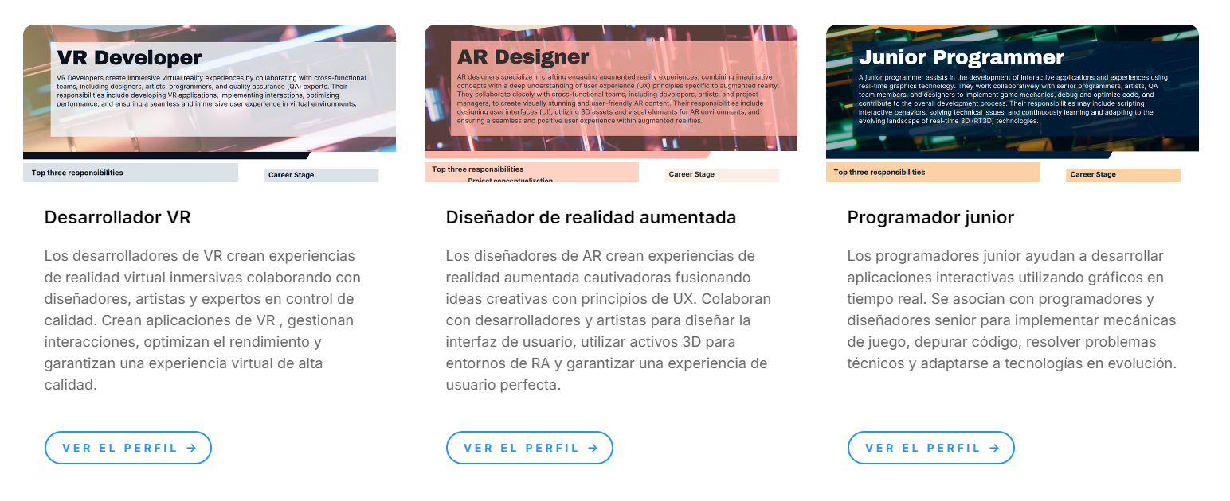
Perfiles laborales universales en RT3D
La iniciativa Elevate es un esfuerzo colaborativo para establecer estándares de referencia para trabajos en 3D en tiempo real (RT3D)

Slide 13

Perfil: Diseñador/a RT3D
Fuente:
F. Curbelo, B. Ferrero, and H. Revale, "Cinco años del Observatorio de la Industria Argentina de Videojuegos: Caracterización de la industria hacia una proyección estratégica,“ Ediciones UNRaf, 2022. [Online]. Available: https://www.unraf.edu.ar/images/INVESTIGACION/OBSERVATORIO_VideoJuegos/PDFinformes/informe_observatorio_5aos.pdf
.

Slide 14
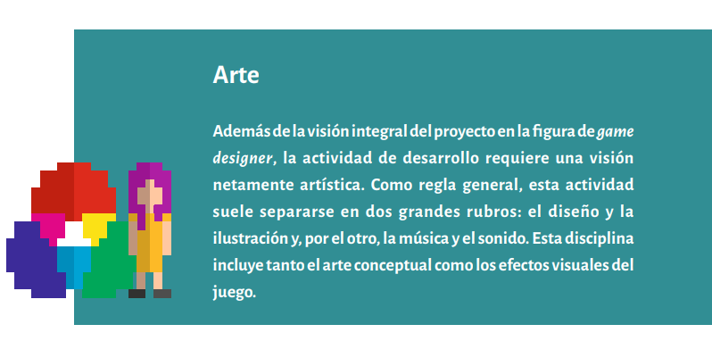
Perfil: Artista RT3D
Fuente:
F. Curbelo, B. Ferrero, and H. Revale, "Cinco años del Observatorio de la Industria Argentina de Videojuegos: Caracterización de la industria hacia una proyección estratégica,“ Ediciones UNRaf, 2022. [Online]. Available: https://www.unraf.edu.ar/images/INVESTIGACION/OBSERVATORIO_VideoJuegos/PDFinformes/informe_observatorio_5aos.pdf
.

Slide 15
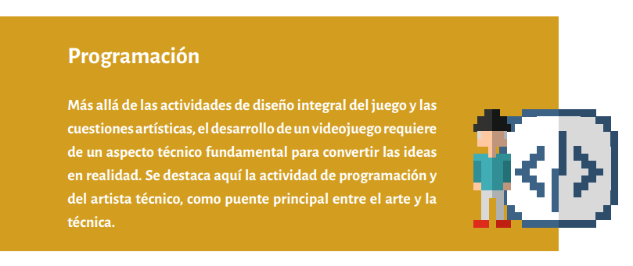
Perfil: Programador/a RT3D
Fuente:
F. Curbelo, B. Ferrero, and H. Revale, "Cinco años del Observatorio de la Industria Argentina de Videojuegos: Caracterización de la industria hacia una proyección estratégica,“ Ediciones UNRaf, 2022. [Online]. Available: https://www.unraf.edu.ar/images/INVESTIGACION/OBSERVATORIO_VideoJuegos/PDFinformes/informe_observatorio_5aos.pdf
.

Slide 16

Perfil: Productor/a RT3D
Fuente:
F. Curbelo, B. Ferrero, and H. Revale, "Cinco años del Observatorio de la Industria Argentina de Videojuegos: Caracterización de la industria hacia una proyección estratégica,“ Ediciones UNRaf, 2022. [Online]. Available: https://www.unraf.edu.ar/images/INVESTIGACION/OBSERVATORIO_VideoJuegos/PDFinformes/informe_observatorio_5aos.pdf
.

Slide 17
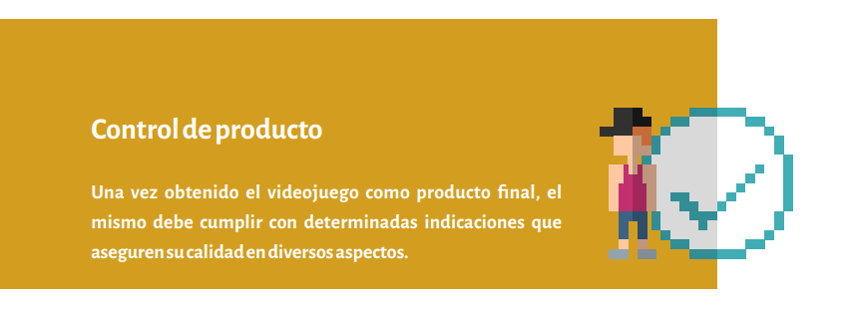
Perfil: Analista de control de calidad RT3D
Fuente:
F. Curbelo, B. Ferrero, and H. Revale, "Cinco años del Observatorio de la Industria Argentina de Videojuegos: Caracterización de la industria hacia una proyección estratégica,“ Ediciones UNRaf, 2022. [Online]. Available: https://www.unraf.edu.ar/images/INVESTIGACION/OBSERVATORIO_VideoJuegos/PDFinformes/informe_observatorio_5aos.pdf
.

Slide 18
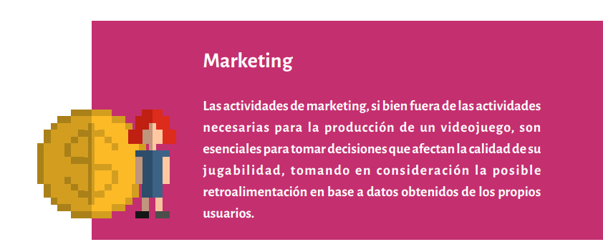
Perfil: Marketing RT3D
Fuente:
F. Curbelo, B. Ferrero, and H. Revale, "Cinco años del Observatorio de la Industria Argentina de Videojuegos: Caracterización de la industria hacia una proyección estratégica,“ Ediciones UNRaf, 2022. [Online]. Available: https://www.unraf.edu.ar/images/INVESTIGACION/OBSERVATORIO_VideoJuegos/PDFinformes/informe_observatorio_5aos.pdf
.

Slide 19
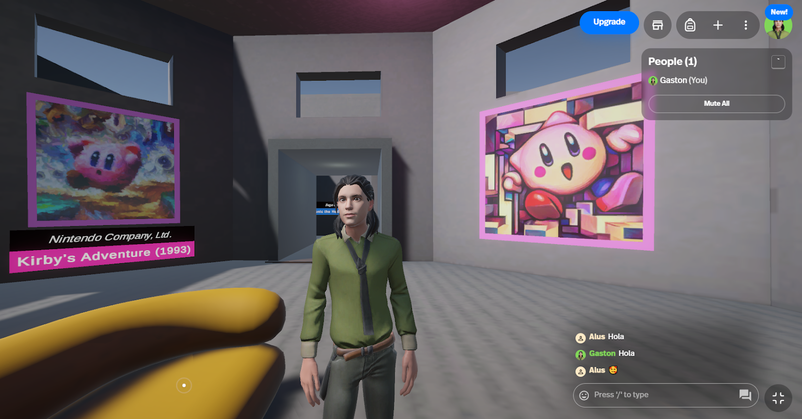
Pensamiento Computacional y RT3D
Plataformas como Spatial o Struck permiten crear experiencia RT3D sin programar, lo que posibilita la creación de trayectos ABP para diferentes perfiles

Slide 20
Jornadas Argentinas de Didáctica de las Ciencias de la Computación
Diseñando trayectos de formación en RT3D
Taller:
Introducción al diseño de trayectos de formación en RT3D con Unity Engine
Octubre 2024

Slide 21
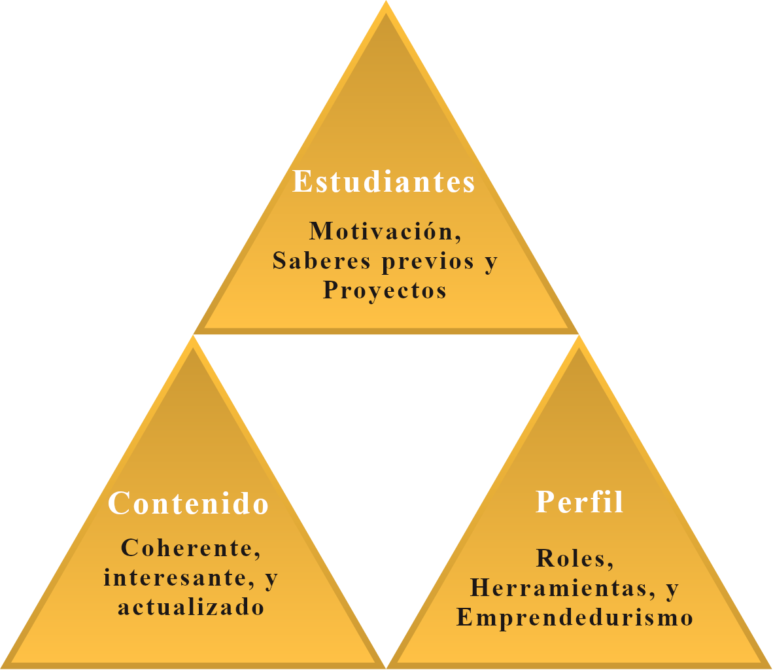
Pensando el diseño de trayectos de formación con Unity Engine

Slide 22
Actividad: Prototipando nuestro trayecto RT3D
Prototipar nuestro trayecto empleando la plantilla de diseño
Publicar el resultado en nuestro Padlet
Compartimos desafíos durante el desarrollo de la actividad

Slide 23

Caso de cierre: UNLVirtual

Slide 24
Contribuciones
Identificamos potencialidades de motores de videojuegos y la industria RT3D
Reconocimos perfiles y herramientas en desarrollo de videojuegos y VR/AR
Prototipamos el diseño de trayectos de formación en RT3D con Unity Engine

Slide 25
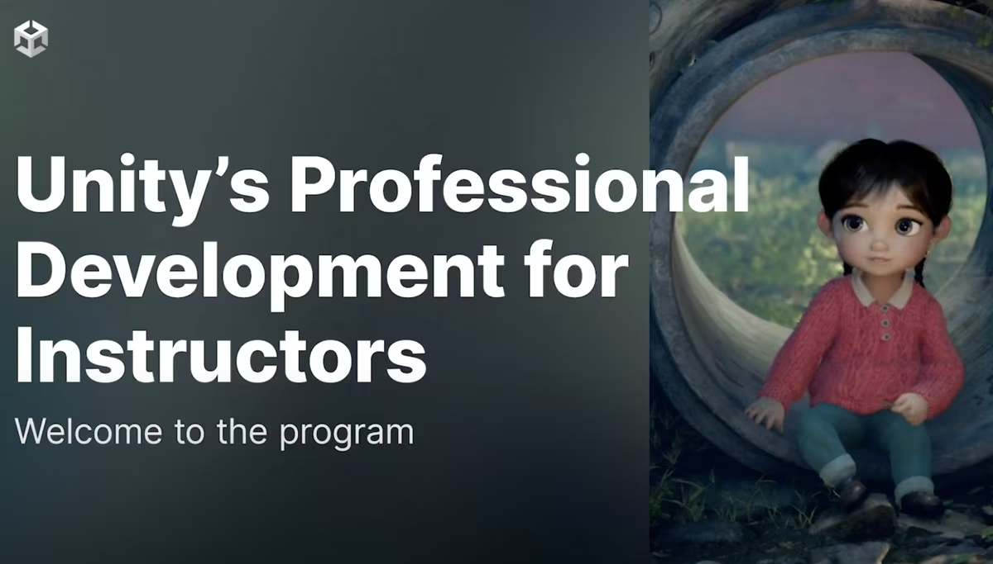
Contactos
Docente
gaston.caminiti@fceqyn.unam.edu.ar
Canal YouTube
@nivelunity
Educadores de Unity
https://discord.gg/vbjGHpM3
¡Hasta el próximo encuentro!

